Slide 1


Hybrid Mobile App Development
TypeScript e qualidade de código

Slide 2

TypeScript
Dificuldades e liberdades
Durante nosso curso inteiro, nossos aplicativos em React Native foram feitos em JavaScript.
E não há problema nisso, JavaScript é uma das linguagens mais utilizadas do mundo, e extremamente adaptável

Slide 3
TypeScript
Dificuldades e liberdades
MAAAAAAS…

Slide 4

TypeScript
Dificuldades e liberdades
MAAAAAAS…

Slide 5
TypeScript
Dificuldades e liberdades
Há um motivo pelo qual a tipagem existe, ela nos dá maior segurança de que estamos manipulando dados de maneira correta.

Slide 6
TypeScript
Dificuldades e liberdades
Quanto mais programadores mexem em um código, por mais tempo, maior a probabilidade de um erro ocorrer.
A variável que criamos hoje pode ser óbvia para nós, mas será para quem irá mexer no nosso código em 3, 4, 5 anos?

Slide 7
TypeScript
Dificuldades e liberdades
Sempre que pudermos deixar mais informações, deixar o código mais claro, mais legível, mais óbvio para o próximo a mexer nele, isso irá fazer o código melhor, e nos fará programadores melhores

Slide 8
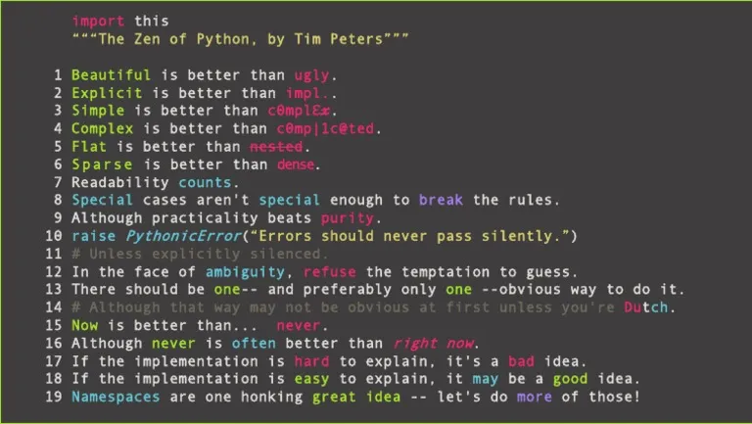
TypeScript
Dificuldades e liberdades
Sempre que pudermos deixar mais informações, deixar o código mais claro, mais legível, mais óbvio para o próximo a mexer nele, isso irá fazer o código melhor, e nos fará programadores melhores

Slide 9
TypeScript
Dificuldades e liberdades
Sempre que pudermos deixar mais informações, deixar o código mais claro, mais legível, mais óbvio para o próximo a mexer nele, isso irá fazer o código melhor, e nos fará programadores melhores

Slide 10
TypeScript
Dificuldades e liberdades
E tudo isso para justificarmos o surgimento e a implementação do TypeScript

Slide 11
TypeScript
Dificuldades e liberdades
E tudo isso para justificarmos o surgimento e a implementação do TypeScript

Slide 12
TypeScript
O que é o TypeScript?
TypeScript é uma linguagem de programação que é um superconjunto de JavaScript. E o que isso significa?

Slide 13
TypeScript
O que é o TypeScript?
Significa que toda a linguagem JavaScript está contida na linguagem TypeScript. Que um programa/arquivo em JavaScript é válido como TypeScript também.

Slide 14
TypeScript
O que é o TypeScript?
Podemos entender de maneira similar ao ES6, ao usarmos o Babel para transpilarmos o JavaScript ES6 para JavaScript “puro”, nós ganhamos uma gama de ferramentas, mas podemos seguir usando o JavaScript puro…
O TypeScript funciona da mesma maneira

Slide 15
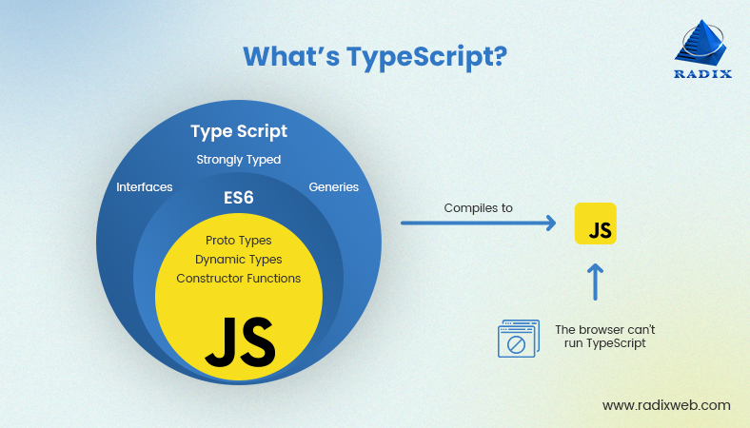
TypeScript
O que é o TypeScript?
Podemos entender de maneira similar ao ES6, ao usarmos o Babel para transpilarmos o JavaScript ES6 para JavaScript “puro”, nós ganhamos uma gama de ferramentas, mas podemos seguir usando o JavaScript puro…
O TypeScript funciona da mesma maneira

Slide 16
TypeScript
TypeScript e React Native
Para usarmos o TypeScript com o React Native, precisamos ter o Babel configurado para aceitar TypeScript (a maioria dos templates que usamos já está configurado)

Slide 17
TypeScript
TypeScript e React Native
Outra diferença importante, é que a extensão do arquivo, que antes podíamos usar JS ou JSX sem problemas, agora precisa ser TSX para componentes React, para identificar corretamente o valor do retorno

Slide 18
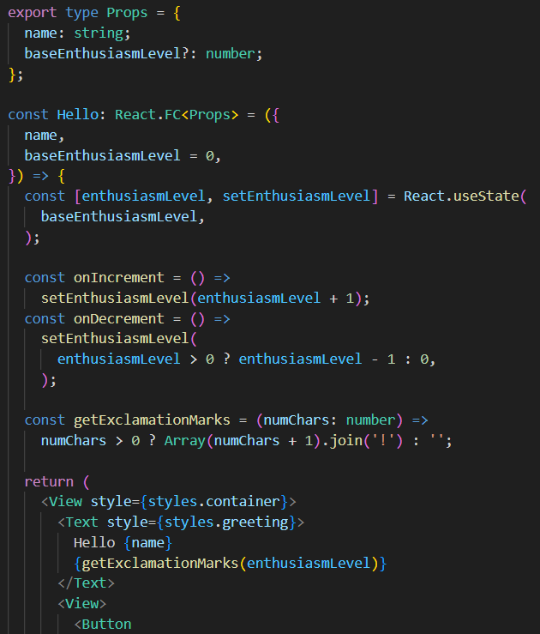
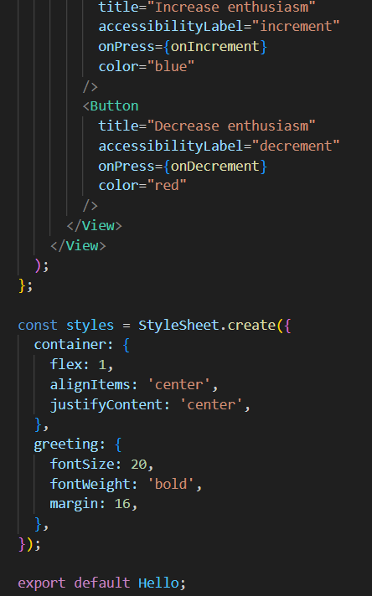

Slide 20
TypeScript
O que é o TypeScript?
Ao usarmos o TypeScript, passamos de uma linguagem fracamente tipada, para uma linguagem *fortemente tipada

Slide 21
TypeScript
O que é o TypeScript?
Mas atenção, os tipos só são válidos na transpilação do TypeScript para o JavaScript. Quando o código é transformado em JavaScript, os tipos são perdidos, então não temos erros de tipos em tempo de execução no JavaScript

Slide 22
TypeScript
O que é o TypeScript?
Isso significa que, apesar de termos uma tipagem explícita em código, ela é uma nomenclatura, que nos ajuda com a IDE, e nos ajuda a evitar erros. Mas se o erro passar, o código irá funcionar do mesmo jeito

Slide 23
TypeScript
O que é o TypeScript?
Exemplo real de quando o professor quase subiu um bug em produção por esse detalhe

Slide 24
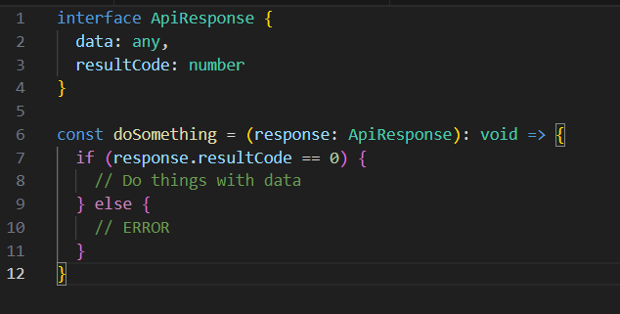
TypeScript
O que é o TypeScript?
Exemplo real de quando o professor quase subiu um bug em produção por esse detalhe

Slide 25
TypeScript
Exemplo de cuidado a se tomar
Após 2 dias inteiros tratando erros de débitos técnicos do Sonar, e escrevendo testes unitários, o professor corrigiu e implementou testes unitários no código mostrado, substituindo o duplo igual por triplo igual

Slide 26
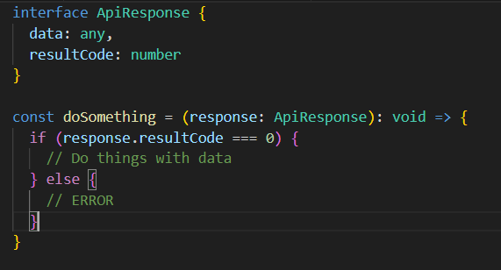
TypeScript
O que é o TypeScript?
Exemplo real de quando o professor quase subiu um bug em produção por esse detalhe

Slide 27
TypeScript
Exemplo de cuidado a se tomar
O resultado… Um erro pego em homologação pelo time de QA, que quase foi para produção
Mas o que aconteceu?

Slide 28
TypeScript
Exemplo de cuidado a se tomar
O parâmetro resultCode, recebido na chamada da API não era um tipo number, e sim um tipo string
A interface havia sido criada há muito tempo, não se sabe se foi criada errada, ou a resposta da API mudou

Slide 29
TypeScript
Exemplo de cuidado a se tomar
Mas como a checagem de tipo ocorre apenas na transpilação, todo o código funcionava perfeitamente, pois na hora de executar, já não era TypeScript, já havia sido transformado em JavaScript fracamente tipado

Slide 30
TypeScript
Exemplo de cuidado a se tomar
Em JavaScript, a comparação com duplo ou triplo igual, são diferentes
0 == “0” -> true
0 === “0” -> false

Slide 31
TypeScript
Exemplo de cuidado a se tomar
Esse é um ótimo exemplo para entendermos a diferença entre a tipagem em tempo de transpilação e em tempo de execução!!

Slide 32
Qualidade de código
Como escrever um código com qualidade
A qualidade de um código não se limita apenas às suas funcionalidades, e à sua eficiência.
Existem infinitas maneiras de escrever o mesmo código, com a mesma eficiência.

Slide 33
Qualidade de código
Como escrever um código com qualidade
Nós escrevemos código para os outros, e não apenas para nós.

Slide 34
Qualidade de código
Como escrever um código com qualidade
Um bom código conta uma história. Quase como um resumo, é muito claro o que está sendo feito, e se necesário, podemos nos aprofundar

Slide 35
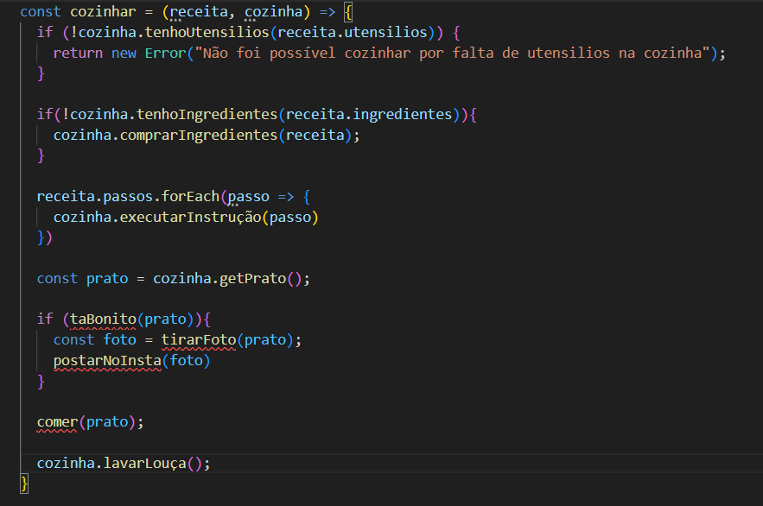
Qualidade de código
Como escrever um código com qualidade
Um bom código conta uma história. Quase como um resumo, é muito claro o que está sendo feito, e se necesário, podemos nos aprofundar

Slide 36
Qualidade de código
Como escrever um código com qualidade
É claro o que esse código faz?

Slide 37
Qualidade de código
Como escrever um código com qualidade
Aqui temos um código que nos dá um resumo de como é o funcionamento do método de cozinhar.
Os nomes nos dão toda a informação que precisamos de cada parte, sem precisarmos saber todos os detalhes

Slide 38
Qualidade de código
Como escrever um código com qualidade
Se nós precisarmos de detalhes, podemos entrar em cada um dos métodos, ou classes utilizados, para entender melhor seu funcionamento

Slide 39
Qualidade de código
Como escrever um código com qualidade
Mas se o nosso interesse é apenas na compra dos ingredientes, em entender quando um prato é tirado foto, em saber as condições necessárias para um prato poder ser feito…
Conseguimos nos guiar e direcionar a partir desse método, sem muitas dificuldades

Slide 40
Qualidade de código
Guard Clause (Cláusula de guarda)
No código anterior, há um padrão de qualidade de código chamado cláusula de guarda.
Significa que antes de executar, e de maneira totalmente isolada, já verificamos as condições, e agimos.

Slide 41
Qualidade de código
Como escrever um código com qualidade
Um bom código conta uma história. Quase como um resumo, é muito claro o que está sendo feito, e se necesário, podemos nos aprofundar

Slide 42
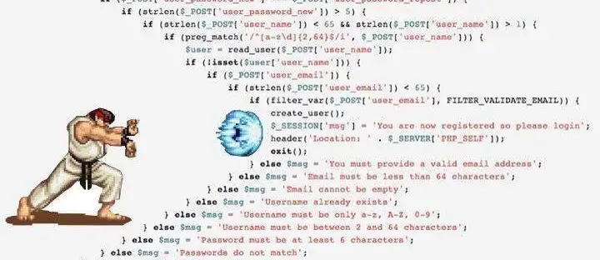

Slide 43
Qualidade de código
Guard Clause (Cláusula de guarda)
E para evitarmos o Hadouken, e melhorarmos a legibilidade…

Slide 44
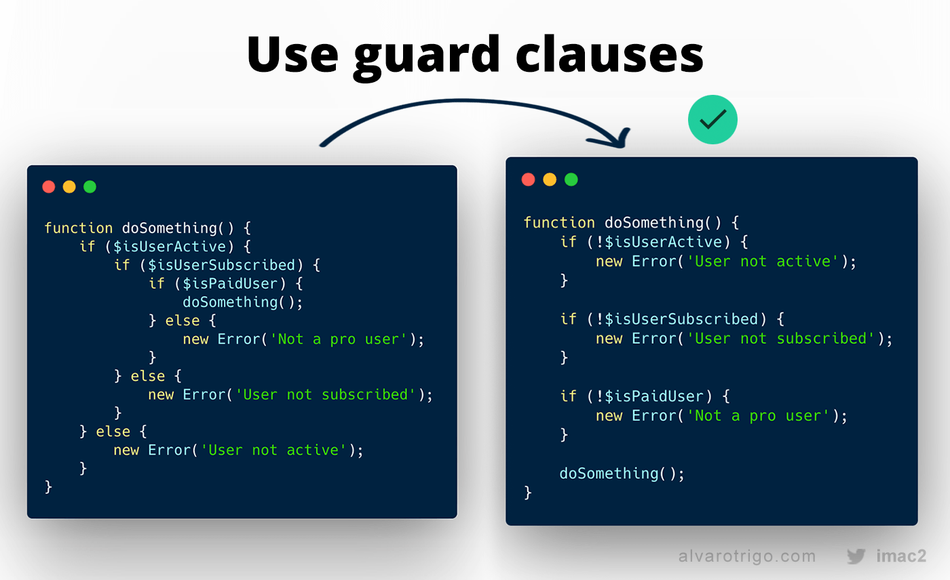
Qualidade de código
Guard Clause (Cláusula de guarda)
E para evitarmos o Hadouken, e melhorarmos a legibilidade…

Slide 45
Qualidade de código
Conditionals
Conditionals são parte constante do nosso trabalho como programador. Muitas vezes, é melhor ser um pouco mais verboso, para melhorar a legibilidade do código

Slide 46
Qualidade de código
Conditionals
Conditionals são parte constante do nosso trabalho como programador. Muitas vezes, é melhor ser um pouco mais verboso, para melhorar a legibilidade do código

Slide 47
Qualidade de código
Como escrever um código com qualidade
Um bom código conta uma história. Quase como um resumo, é muito claro o que está sendo feito, e se necesário, podemos nos aprofundar

Slide 48
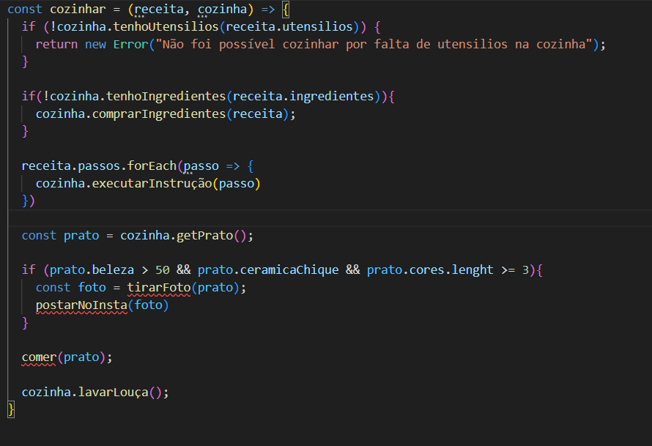
Qualidade de código
Como escrever um código com qualidade
Um bom código conta uma história. Quase como um resumo, é muito claro o que está sendo feito, e se necesário, podemos nos aprofundar

Slide 49
Qualidade de código
Conditionals
Criamos um novo método, mas fica muito mais claro o que queremos com esse condicional ao fazermos isso

Slide 50
Qualidade de código
Conditionals
Documentação recomendada: https://developer.mozilla.org/en-US/docs/Web/JavaScript/Reference/Global_Objects/Array

Slide 51
Qualidade de código
Conditionals (com arrays)
Outro ponto que pode nos ajudar muito é a correta utilização dos arrays
O array no JavaScript possui uma variedade de métodos que nos auxiliam a criar um código mais organizado e legível

Slide 52
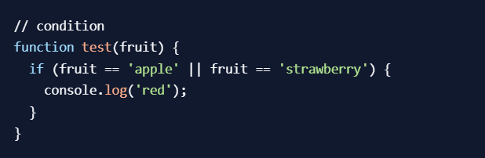
Qualidade de código
Conditionals (com arrays)
Troque isso:

Slide 53
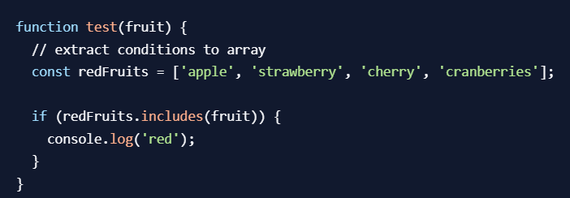
Qualidade de código
Conditionals (com arrays)
Por isso:

Slide 54
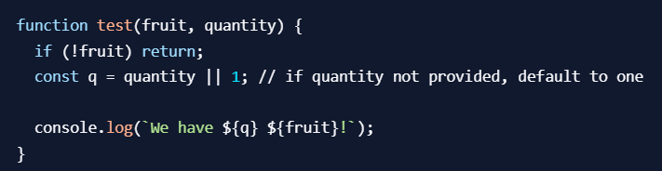
Qualidade de código
Conditionals (com arrays)
Troque isso:

Slide 55
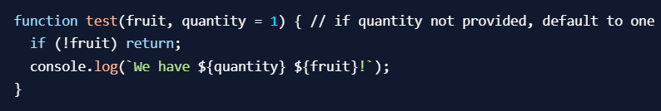
Qualidade de código
Conditionals (com arrays)
Por isso:

Slide 56
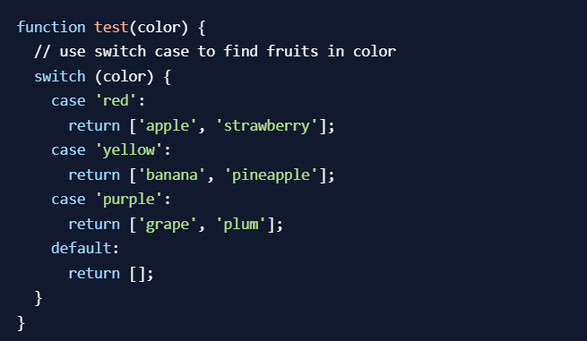
Qualidade de código
Conditionals (com arrays)
Troque isso:

Slide 57
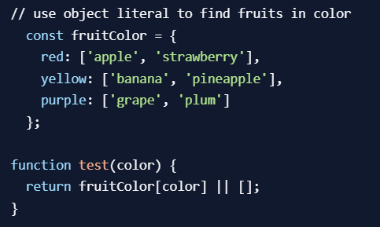
Qualidade de código
Conditionals (com arrays)
Por isso:

Slide 58
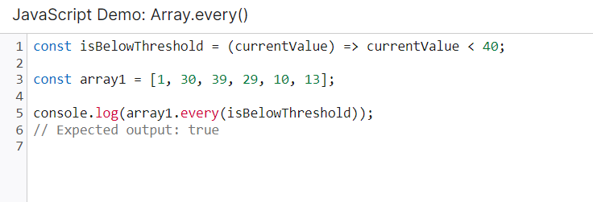
Qualidade de código
Conditionals (com arrays)

Slide 59
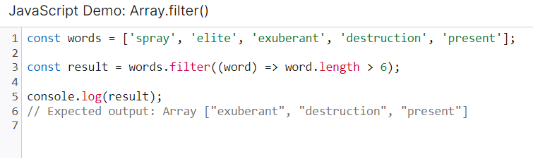
Qualidade de código
Conditionals (com arrays)

Slide 60
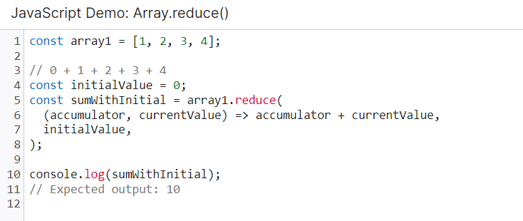
Qualidade de código
Conditionals (com arrays)

Slide 61
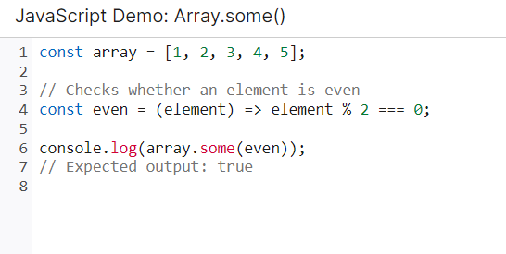
Qualidade de código
Conditionals (com arrays)

Slide 62
Qualidade de código
Map x ForEach
Map deve ser utilizado apenas quando queremos criar um novo array a partir do primeiro.
A cada elemento passado, devemos retornar um valor, que será adicionado ao novo Array

Slide 63
Qualidade de código
Map x ForEach
ForEach deve ser utilizado para iterarmos em cima do array, porém sem a necessidade de criar um novo array

Slide 64
Qualidade de código
Map x ForEach
Apesar de muitas vezes podermos utilizar ambos, nosso código fica mais legível quando usamos cada um para sua funcionalidade específica

Slide 65
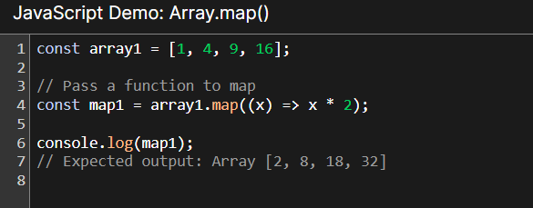
Qualidade de código
Map x ForEach

Slide 66
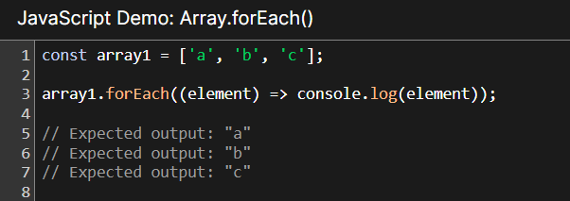
Qualidade de código
Map x ForEach

Slide 67
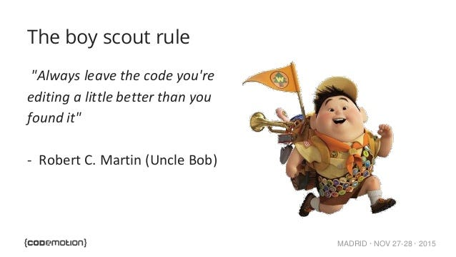
Qualidade de código
Map x ForEach

Slide 68


Dúvidas, anseios, desabafos?

Slide 69



